Slide 1
Notes:
www.4tons.com
Pr. Marcelo Augusto de Carvalho

Slide 3
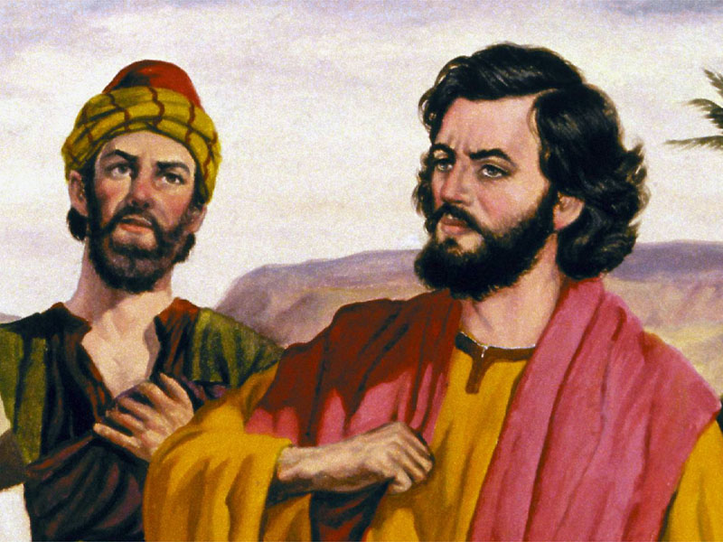
Notes:
Absalão era o mais bonito, habilidoso e ambicioso dos filhos de Davi. A Bíblia diz: “Não havia em todo o Israel homem tão admirável pela sua beleza como Absalão; desde a planta do pé até o alto da cabeça não havia nele defeito algum.” (II Samuel 14:25). Mas esse jovem e determinado príncipe queria muito mais do que simplesmente ter a admiração do povo por sua aparência deslumbrante

Slide 4
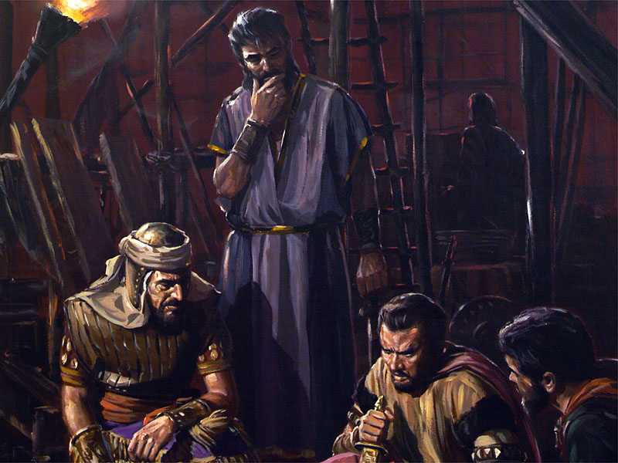
Notes:
Ele desejava o poder do trono de seu pai. Queria ser rei de Israel a qualquer preço. Primeiramente Absalão matou seu irmão mais velho, Amnom, após esse haver maltratado sua irmã Tamar. Amnom era o filho primogênito de Davi e, na linha de sucessão, o primeiro ao direito de estar no lugar do rei quando esse morresse.

Slide 5
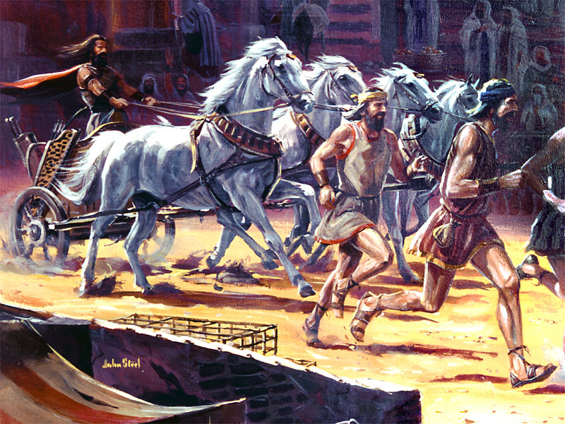
Notes:
Então Absalão secretamente planejou tomar a coroa. A fim de impressionar as pessoas, ele assumiu uma atitude de exaltação contratando 50 homens para correr adiante dele. Era um grupo de guarda-costas para o príncipe (2 Sm 15:1,2). Por essas medidas Absalão parecia estar expondo sua pretensão de suceder ao trono. Ele se considerava a pessoa que seria o próximo rei.

Slide 6
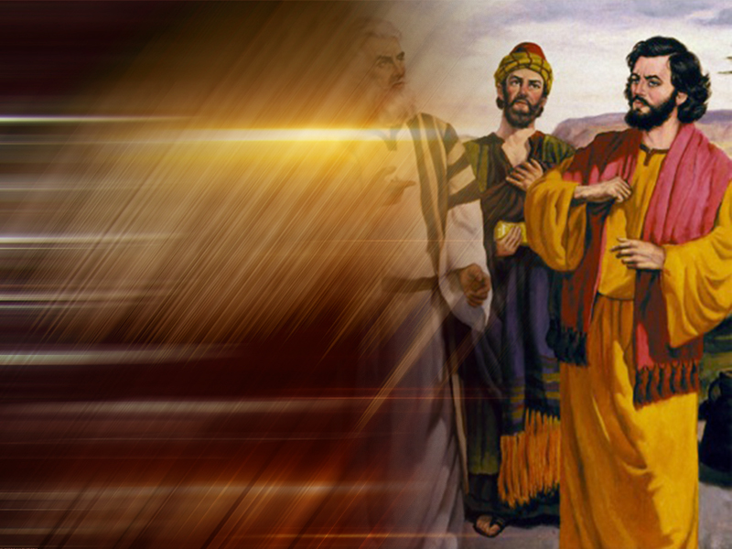
“Furtou o coração dos homens de Israel”
2 Samuel 15:6
Notes:
Depois de haver passado muito tempo gozando o favor do pai, Absalão começou a espalhar sutis sementes de dúvida através do reino sobre a liderança de Davi, seus julgamentos e leis, até que furtou "o coração dos homens de Israel” (2 Samuel 15:6).

Slide 7
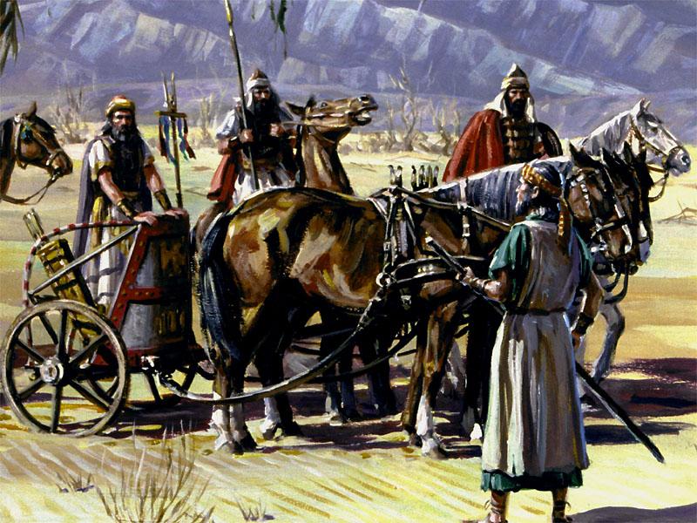
Notes:
Finalmente, seu plano sinistro explodiu em total rebelião, quando Absalão tentou assassinar o próprio pai e usurpar-lhe o reino. Davi e seus seguidores foram forçados a fugir de Jerusalém.

Slide 8
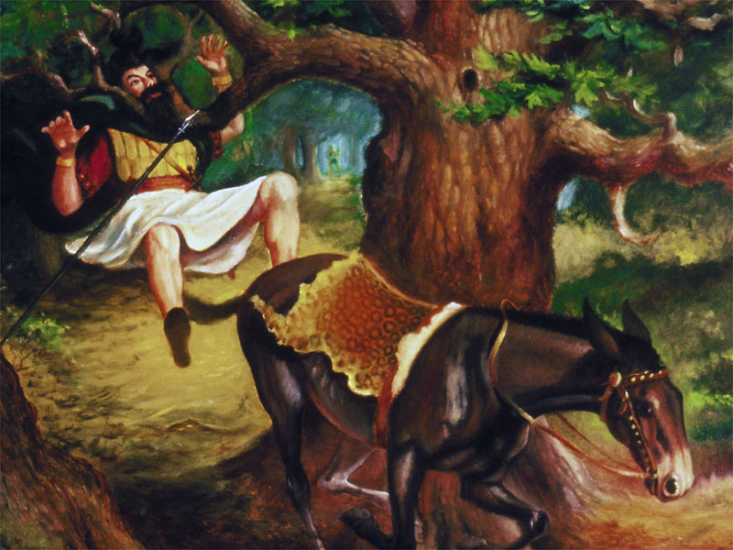
Notes:
Nos bosques de densa vegetação com pântanos e trechos de cascalho e areia, tornou-se mais mortal para os exércitos de Absalão do que para os veteranos de David. Passando a mula debaixo dos galhos de uma arvore, Absalão ficou preso nos galhos pela cabeça. Joabe percebeu que, se o líder da conspiração pudesse ser colocado fora do caminho, a vitória seria vencida e a rebelião acabar. Então ele matou Absalão com uma lança.

Slide 9
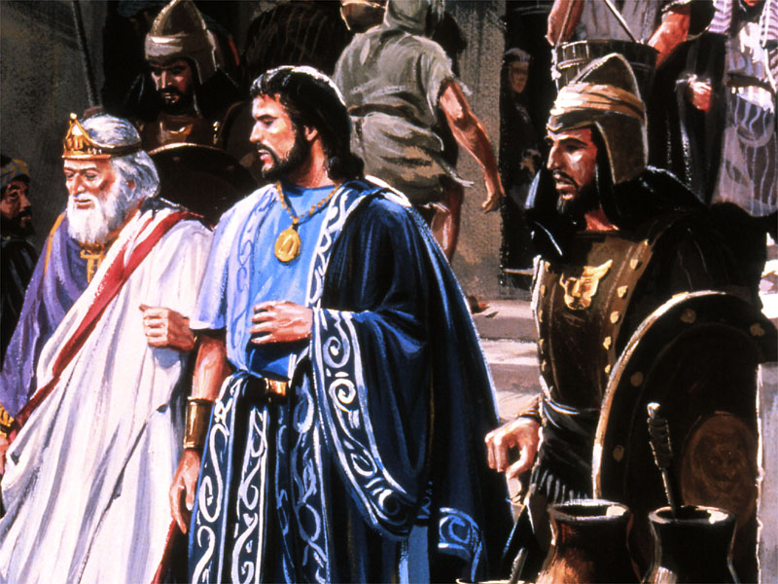
Notes:
Mas após cruenta batalha uns dias mais tarde, Davi se assentava mais uma vez com segurança em seu trono, e o belo príncipe Absalão estava morto

Slide 10
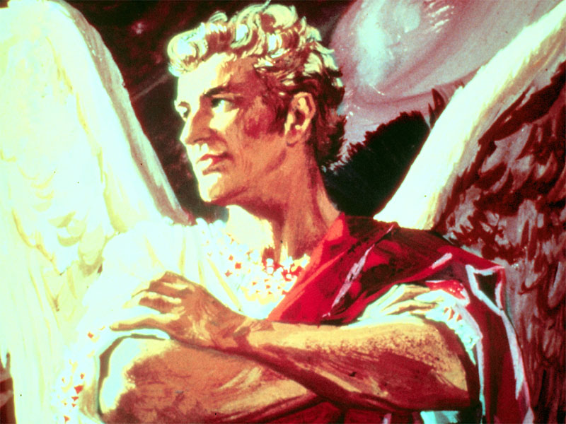
Notes:
Uma triste historia, realmente, mas não foi a primeira contenda numa família real. Em outro reino, há muito tempo, eventos similares levaram à mais trágica rebelião de todos os tempos. Esse reino se chamava Céu.

Slide 11
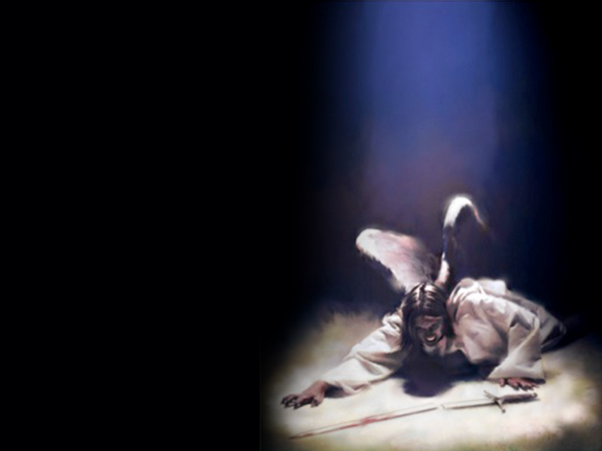
Qual era o nome do príncipe rebelde no Céu, e por que ele se rebelou?
“Tu dizias no teu coração... serei semelhante ao Altíssimo”
Isaías 14:13 e 14
Notes:
Qual era o nome do príncipe rebelde no Céu, e por que ele se rebelou? Lúcifer era a mais poderosa e bela das criaturas de Deus. Era o mais exaltado dentre os anjos e o provável regente do coro celestial. Mas ele permitiu que sua beleza o enchesse de orgulho.

Slide 12
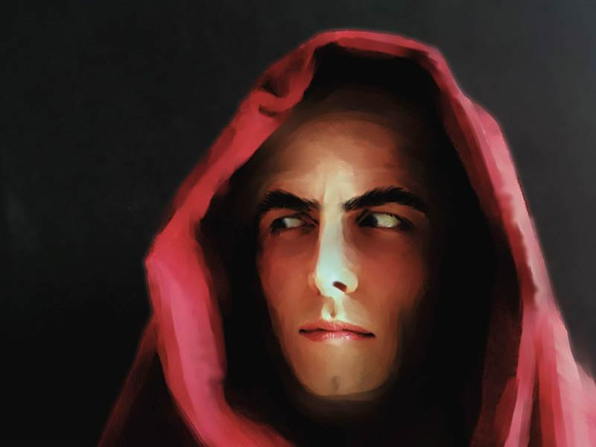
Quem criou o diabo?
Notes:
Deus fez o diabo ao criar Lúcifer?

Slide 13
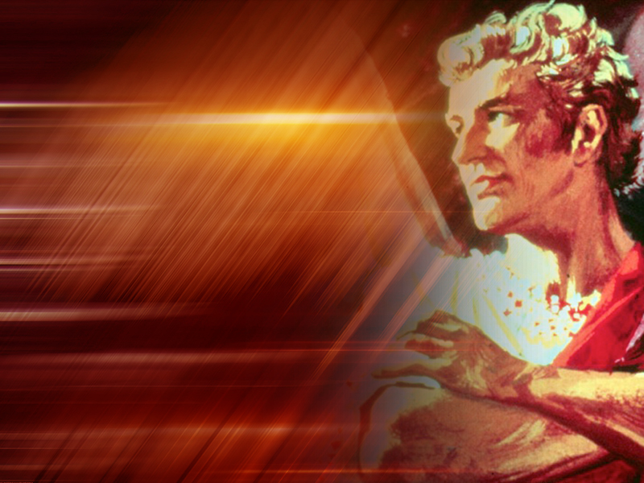
“Perfeito eras nos teus caminhos, desde o dia em que foste criado até que se achou iniquidade em ti”
Ezequiel 28:15
Notes:
Deus criou um anjo perfeito que, por sua livre e espontânea vontade, escolheu tornar-se o diabo. Isso é difícil de imaginar, mas se houvéssemos conhecido Lúcifer antes de sua queda, nós o teríamos amado. Não sabemos exatamente por quanto tempo, mas Lúcifer deve ter servido alegremente a Deus pela eternidade, antes de começar a acariciar as sementes de orgulho e ressentimento em seu coração.

Slide 14
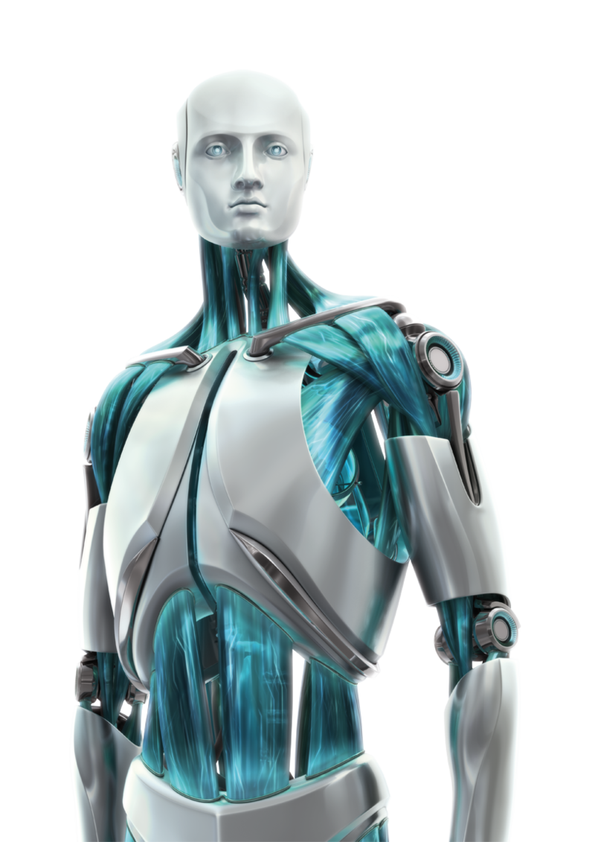
Notes:
O Senhor poderia ter feito Suas criaturas como robôs, mas um robô não pode amar. O verdadeiro amor deve estar disposto a assumir riscos.

Slide 15
Notes:
Eis por que os pais decidem ter filhos, sabendo que, em algum tempo, eles podem preferir desobedecer. Deus permitiu que Lúcifer levasse adiante sua rebelião por várias razões. Primeiro, Deus faz Suas criaturas com liberdade de escolha.

Slide 16
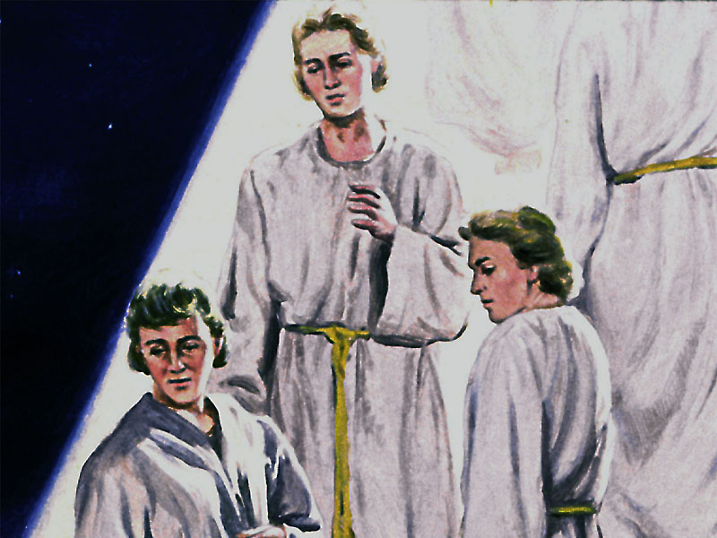
Notes:
Segunda, Se Deus destruísse Satanás no início da rebelião, outros seres inteligentes teriam dúvidas por toda a eternidade. Talvez pudessem pensar: “Será que Lúcifer estava certo?” Finalmente, Deus não deseja que Suas criaturas O obedeçam só por medo de castigo. Ele deseja a obediência por amor e não por temor.

Slide 17
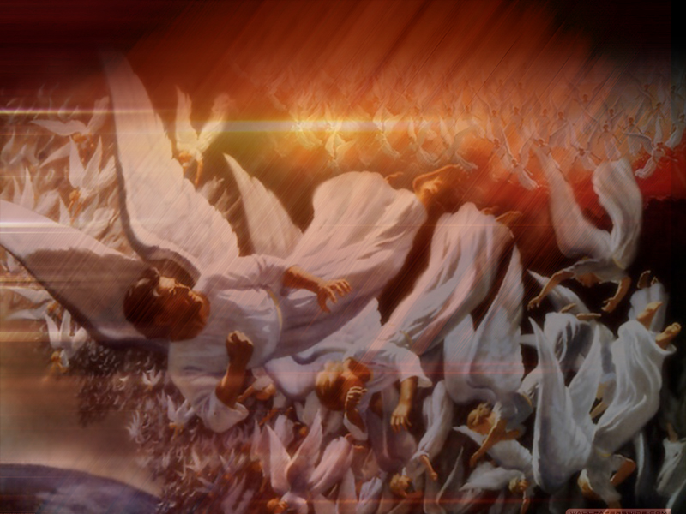
O que aconteceu finalmente?
Notes:
O que aconteceu finalmente?

Slide 18
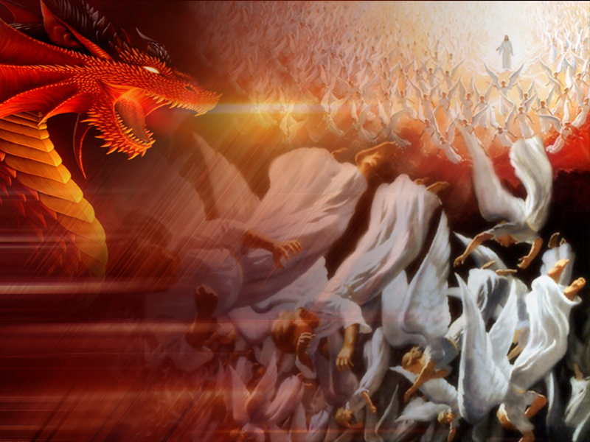
“Houve guerra no céu. Miguel e os Seus anjos pelejaram contra o dragão. Também pelejaram o dragão e seus anjos.”
Apocalipse 12:7
Notes:
Lúcifer e seus anjos confederados foram expulsos do Céu.

Slide 19
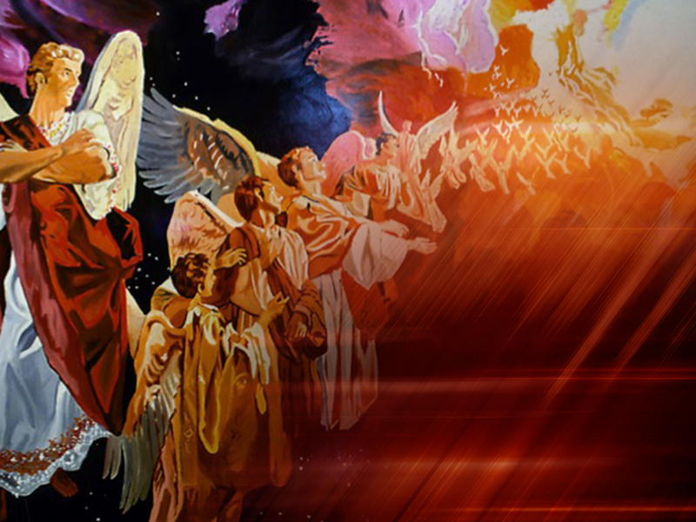
Que seres poderosos trabalham sob as ordens do diabo?
Notes:
Que seres poderosos trabalham sob as ordens do diabo?

Slide 20
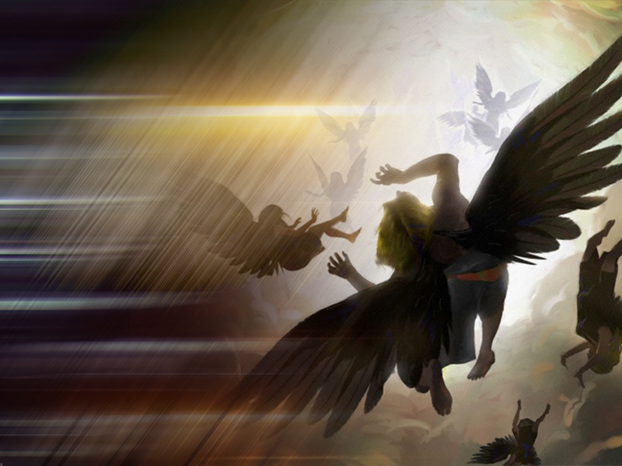
“A sua cauda arrastava a terça parte das estrelas do céu, as quais lançou para a Terra.”
Apocalipse 12:4
“O dragão foi atirado para a Terra, e, com ele, os seus anjos.”
Apocalipse 12.9
Notes:
Satanás é tão astuto que foi capaz de enganar a terça parte dos anjos celestiais, levando-os a aderirem à sua rebelião contra Deus. Agora chamados de "demônios" e "diabos" esses anjos decaídos realizam os planos de Satanás.

Slide 21
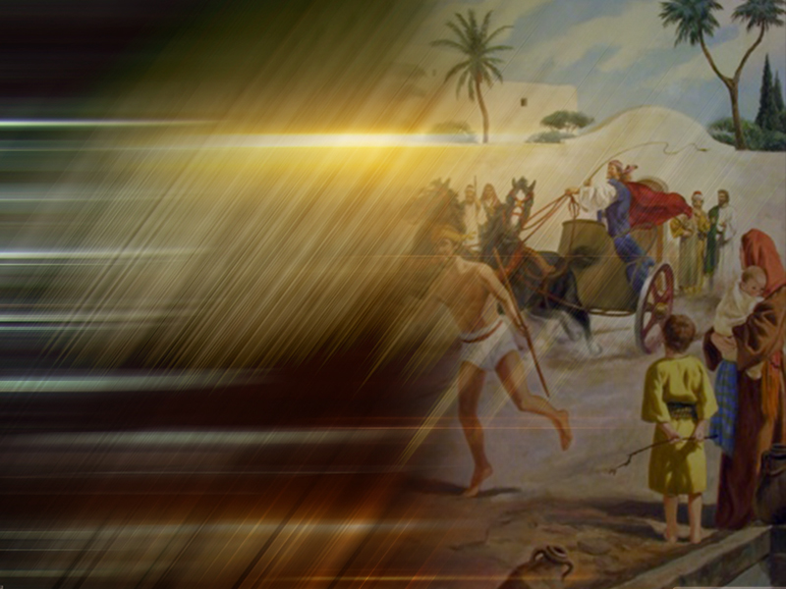
“Absalão deu ordem aos seus moços, dizendo: Tomai sentido; quando o coração de Amnom estiver alegre de vinho... então o matareis. Não temais, pois não sou eu quem vo-lo ordena?”
2 Samuel 13:28
Notes:
Observamos na história de Absalão que esse príncipe fez o mesmo para levar avante seus planos desprezíveis. Ele ordenou que seus servos executassem as ordens. “Absalão deu ordem aos seus moços, dizendo: Tomai sentido; quando o coração de Amnom estiver alegre de vinho... então o matareis. Não temais, pois não sou eu quem vo-lo ordena”? 2 Samuel 13:28

Slide 22
“Então, disse aos seus servos: Vede ali o pedaço de campo de Joabe pegado ao meu... ide e metei-lhe fogo.”
2 Samuel 14:30
Notes:
Absalão também ordenou outras tarefas maldosas aos seus seguidores: “Então, disse aos seus servos: Vede ali o pedaço de campo de Joabe pegado ao meu... ide e metei-lhe fogo.” 2 Samuel 14:30.

Slide 23
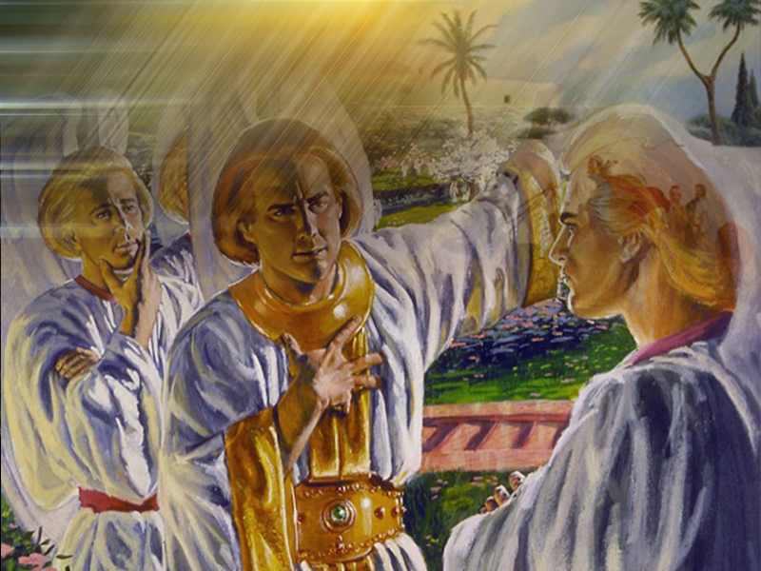
Que métodos Satanás usa em seu trabalho?
Notes:
Que métodos Satanás usa em seu trabalho? Em certo respeito, Satanás tem uma vantagem sobre Deus na batalha entre o bem e o mal. Deus usa tão-somente a verdade, mas Satanás pode usar verdades ou mentiras em qualquer combinação, para melhor servir aos seus propósitos (Ver o suplemento intitulado "Esperando o Inesperado"). Deus usa tão-somente a verdade, mas Satanás pode usar verdades ou mentiras em qualquer combinação, para melhor servir aos seus propósitos.

Slide 24
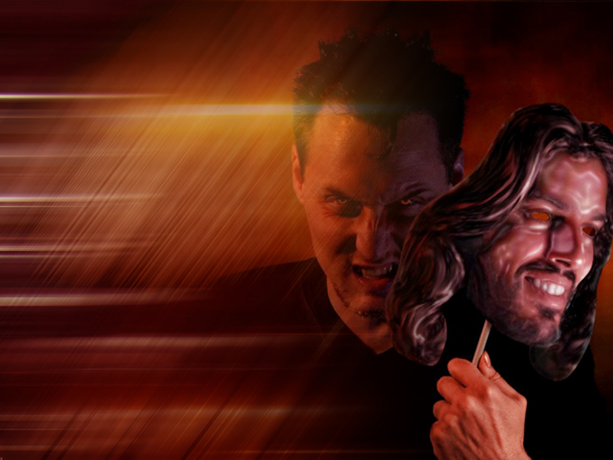
Ele engana
“Ele foi homicida desde o princípio... [ele] é mentiroso e pai da mentira.”
João 8:44
“Satanás, o sedutor de todo o mundo.”
Apocalipse 12:9
“Porque eles são espíritos de demônios, operadores de sinais.”
Apocalipse 16:14

Slide 25
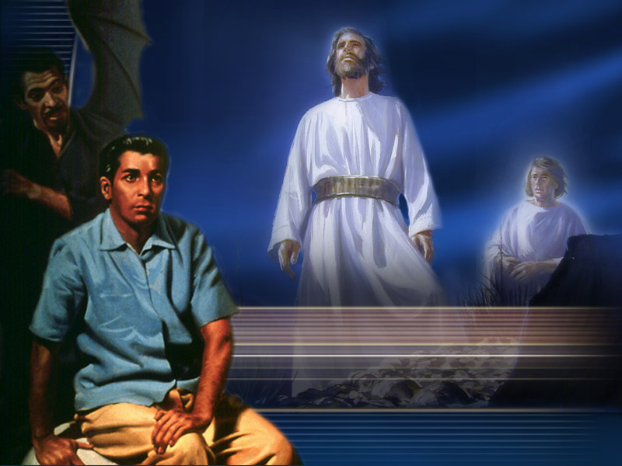
Notes:
O Engano e a tentação muitas vezes não vem em nossos momentos mais fortes, mas em nossos momentos de fraqueza. Quando estamos no limite de nossa paciência somos tentados na prática do mal. A tentação de Jesus começou depois de 40 dias de jejum.
As pessoas ficam mais impressionadas quando nos vêem agir sob pressão. Um ato fraco pode estragar toda uma vida de testemunho.

Slide 26
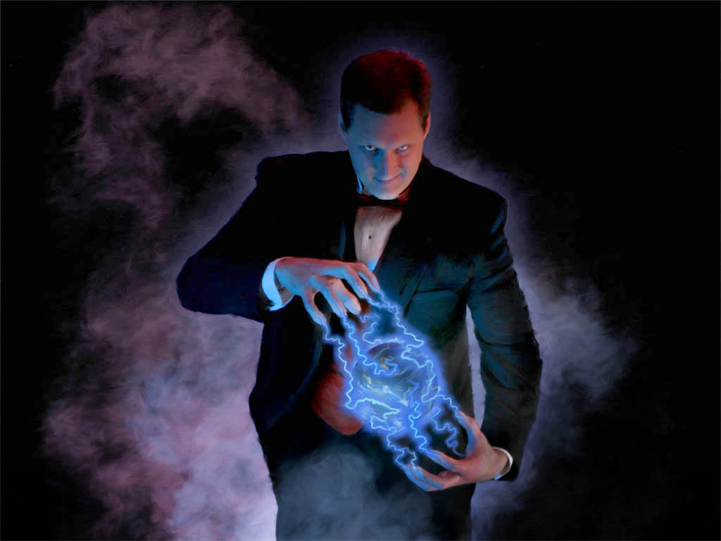
Ele opera falsos milagres
Notes:
A Palavra de Deus previne acerca dos falsos milagres (2Tes. 2:9; Mat. 24:24-31). O mecanismo do falso milagre, funciona em razão à ignorância – daquele que deslumbrado por algum feito que ultrapassa os seus conhecimentos incorrem no erro de lhes atribuir um caráter sobrenatural. Ele usa certos fenômenos, para nós desconhecidos, mas perfeitamente naturais, para deslumbrar e assombrar os seres humanos para que os aceitem como milagres.

Slide 27
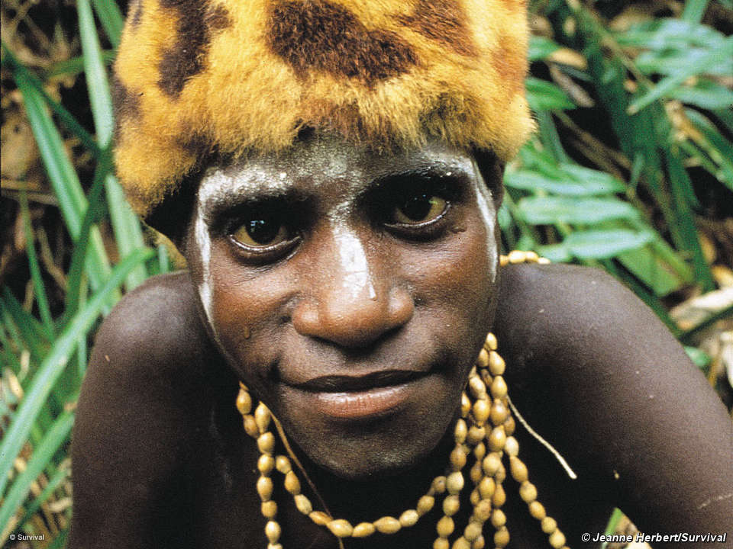
Notes:
ILUSTRAÇÃO: Um homem de um país civilizado, apresenta-se ante uma tribo selvagem que em seu atraso ignora o avanço da ciência:

Slide 28
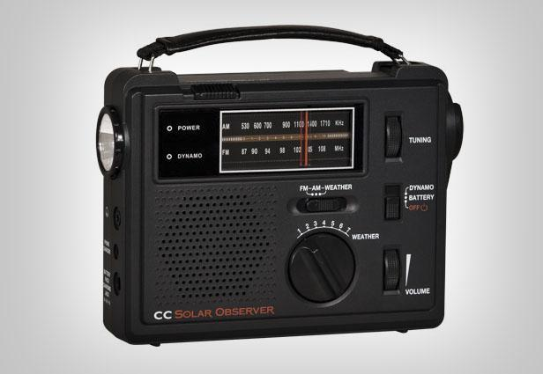
Notes:
“Eu sou um deus, olhem para esta caixinha que tenho em minha mão(um transistor), pois se não me obedecerem farei com vocês como fiz com outros homens: Fá-los-ei pequenos e colocá-los-ei aqui dentro, ouçam!”
Abriu o botão do transistor e começaram a ouvir-se vozes e cânticos. É muito natural que aqueles pobres ignorantes, deslumbrados pelo que aceitam como sendo um autêntico milagre, caiam prostrados e o adorem.

Slide 29
Notes:
2 – Um missionário, pediu a um indígena que lhe trouxesse água num copo. Uma vez trazido o copo, deitou na água um pó efervescente, e quando estava em plena efervescência, e ante o assombro de todos bebeu. A partir desse dia, corria por toda a tribo que o missionário por uma estranha manipulação, tinha feito ferver a água, e que quando estava a ferver, a tinha bebido de um trago sem o mais leve gesto de dor nem queimaduras

Slide 30
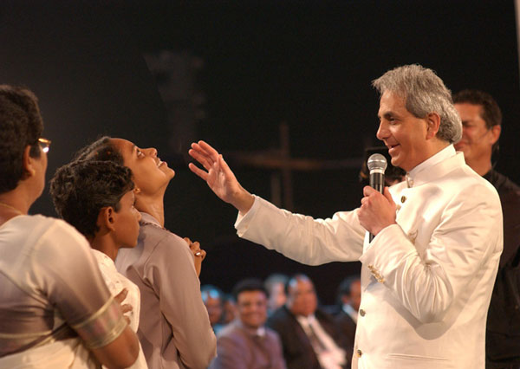
Notes:
Estes casos permitem-nos compreender como Satanás, cuja inteligência e experiência supera em muito o mais sábio dos homens, usando de certos fenômenos, para nós desconhecidos, mas perfeitamente naturais, pode deslumbrar e assombrar os seres humanos para que os aceitem como milagres.

Slide 31
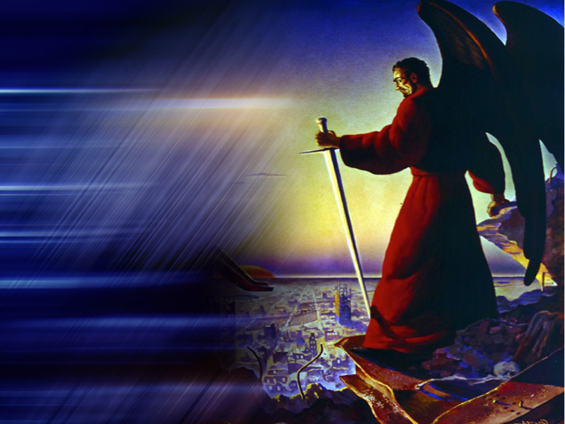
Quando o diabo é mais perigoso?
Notes:
Quando o diabo é mais perigoso? Satanás é mais perigoso quando se posiciona como um ser espiritual trabalhando dentro da igreja. Muita gente espera Satanás aparecer abertamente como inimigo de Deus no tempo final, mas isso não está correto. Satanás é realmente o mais amargo inimigo de Deus, mas sua estratégia será de simulação da justiça (Mateus 24:24).

Slide 32
“E não é de admirar, porque o próprio Satanás se transforma em anjo de luz.”
2 Coríntios 11:14-15
Notes:
Primeiro, ele assume a forma de religioso.

Slide 33
“Então, o diabo... Lhe disse: Se és Filho de Deus, atira-te abaixo, porque está escrito: Aos Seus anjos ordenará a teu respeito que te guardem.”
Mateus 4:5 e 6
Notes:
Segundo, o diabo é especialista em citar e apresentar erroneamente a Bíblia, com o propósito de enganar as pessoas. Eis por que é essencial que o povo de Deus conheça as Escrituras por si mesmo, para evitar ser enganado.

Slide 34
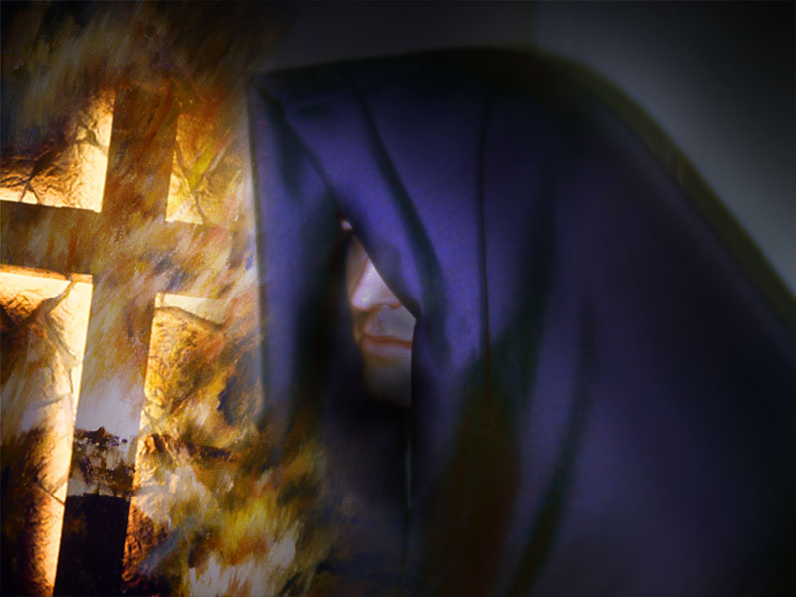
Notes:
Ele pode aparecer como um glorioso e angélico ser (2 Coríntios 11:13-15), e procurar conseguir a adoração das pessoas (Apocalipse 13:12). A Escritura é clara em dizer que sua fachada religiosa será tão convincente, que "todo o mundo" se maravilhará após a besta (Apocalipse 13:3). Satanás será tão eficiente em se fazer passar por Cristo, que virtualmente todo o mundo o seguirá, pensando o tempo todo que estão indo após Jesus. Será você, porventura, enganado assim? Não, se ouvir as advertências da Bíblia apresentadas nesta série.

Slide 35
“Também, quando alguém se chegava para inclinar-se diante dele, ele estendia a mão, pegava-o e o beijava. Desta maneira fazia Absalão a todo o Israel que vinha ao rei para juízo e, assim, ele furtava o coração dos homens de Israel.”
2 Samuel 15:5 e 6
Notes:
Justamente como o diabo, Absalão dizia amar o povo e mostrava aparente interesse em seu bem-estar para poder enganá-lo.

Slide 36
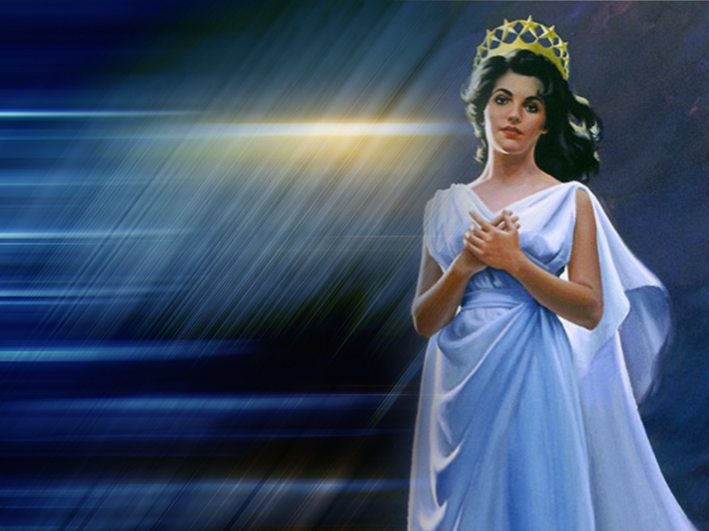
A quem o diabo odeia mais na Terra?
“Irou-se o dragão contra e foi pelejar com os da sua descendência, os que guardam os mandamentos de Deus e têm o testemunho de Jesus; e se pôs em pé sobre a areia do mar.”
Apocalipse 12:17
Notes:
A quem o diabo odeia mais na Terra? Texto de Apocalipse 12:17

Slide 37
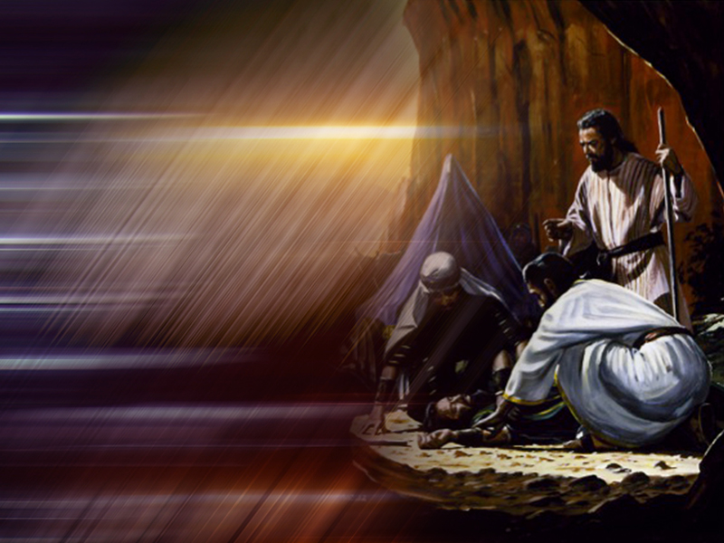
Como o destino final de Satanás é parecido com o de Absalão?
“Levaram Absalão, e o lançaram no bosque.”
2 Samuel 18:17
Notes:
Como o destino final de Satanás é parecido com o de Absalão?

Slide 38
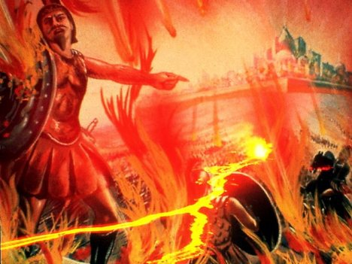
“Contudo, serás precipitado para o reino dos mortos.”
Isaías 14:15
Notes:
Texto de Isaías 14:15.

Slide 39
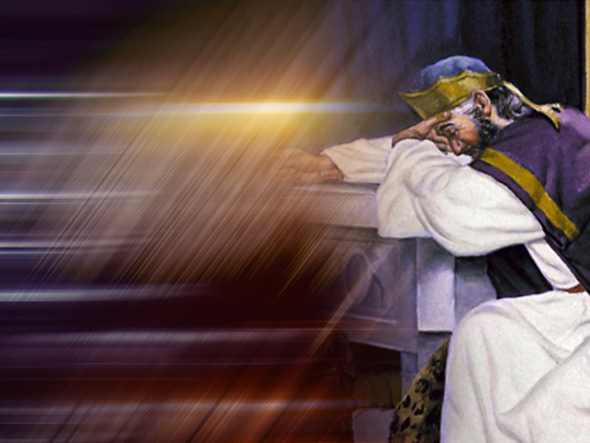
“Então, o rei, subiu à sala que estava por cima da porta e chorou; e, andando, dizia: Meu filho Absalão, meu filho, meu filho Absalão! Quem me dera que por ti. Absalão, meu filho, meu filho!”
2 Samuel 18:33
Notes:
Como Davi reagiu quando soube que Absalão, seu filho rebelde, estava morto?

Slide 40
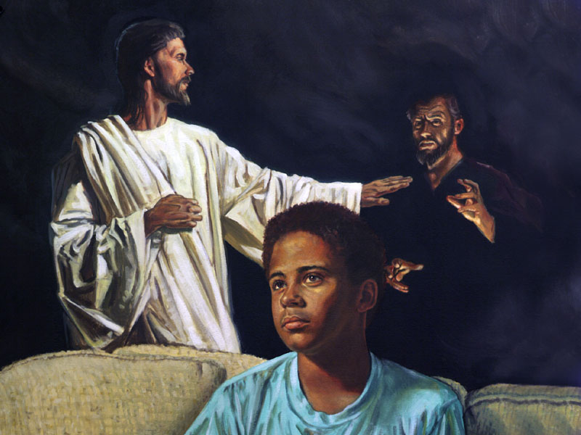
Notes:
Aquele que derrotou o diabo nos céus, alcançou também a vitória contra ele na terra, vencendo-o em toda a tentação, e oferecendo a Sua vida na Cruz, abrindo-nos assim de novo o Reino de Deus que tínhamos perdido.

Slide 41
Notes:
E Ele nos diz: (João 10:10,11). O ladrão (Satanás) veio para roubar, matar e destruir.
Eu vim para que tenhais a vida, e vida em abundância. Nesta fase crucial da história, todo o homem tem de fazer sua decisão.

Slide 42
Notes:
Entregue o seu coração a Jesus

